Slide 1
1.Dump使用方法
2.X-file使用方法
3.Trace32 simrlator使用方法

Slide 2
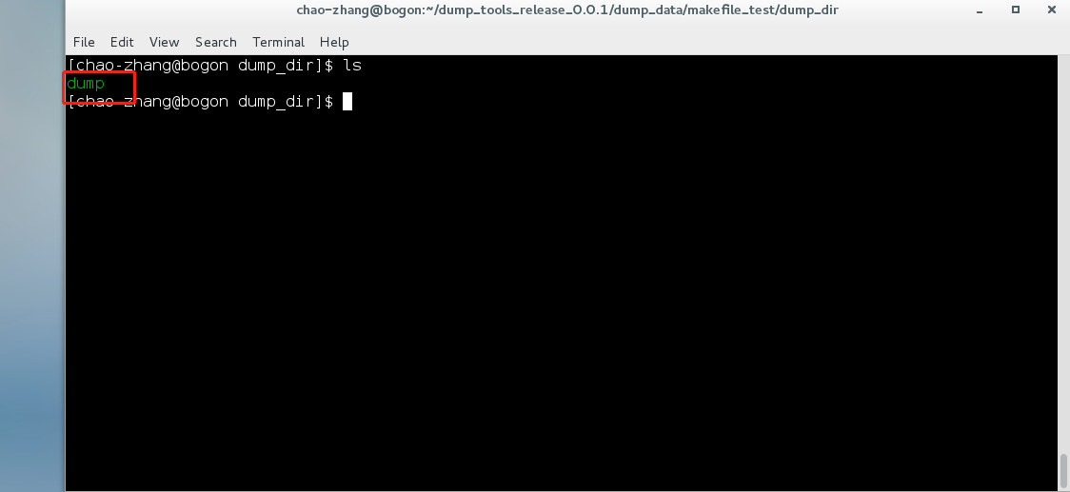
1.Dump使用方法
1. dump程序简介
机器死机后，可以调用dump文件最多导出/dev/modem 200MB的数据，由于设备空间有限，为了减少导出数据对空间的占用，将其按照输入参数进行分片压缩，压缩格式为 .tar.bz2。该程序最多可以保存最新的五次导出数据！通过对导出数据，使用Xfile或者Trace 32进行死机故障分析。
chmod 777 dump

Slide 3
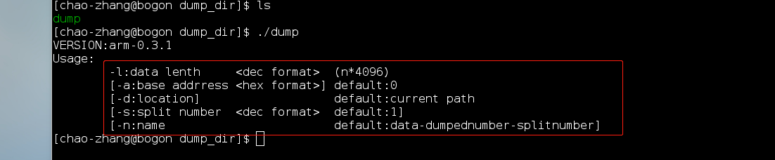
1.Dump使用方法
1.如何使用dump程序
可将该文件放置于任何位置，进行数据导出。
使用方法： ./dump –l [参数1,参数2.....]
本文件包含参数如下：
-l : 需要读取的数据长度(十进制)，该参数须为 4096 的整数倍，该参数是必须的。
-a: 需要读取的地址偏移量(十六进制)，默认为0，通过设置此参数可以从任意地址读取内存。一般不设置，取默认即可。
-d: 数据保存目标文件夹，该参数默认为当前文件夹，可以通过设置改参数将导出的文件存入指定的文件夹，须完整目录。
-s: 设定读取的文件进行分解的个数(十进制)，将读到size为l byte的数据分成s份，压缩保存。
-n: 设定保存的数据名字，默认为data。

Slide 4
1.Dump使用方法
2.dump程序例程
生成的文件命名规则如下:
文件名，可使
用-n自定义
导出
的次数
分片
编号
该程序最多可以保存最新的五次导出数据。当文件名称未发生变化时，每导出导出一次数据，
新文件中导出的次数会自动加1，该参数从0变化至4，循环往复。

Slide 5
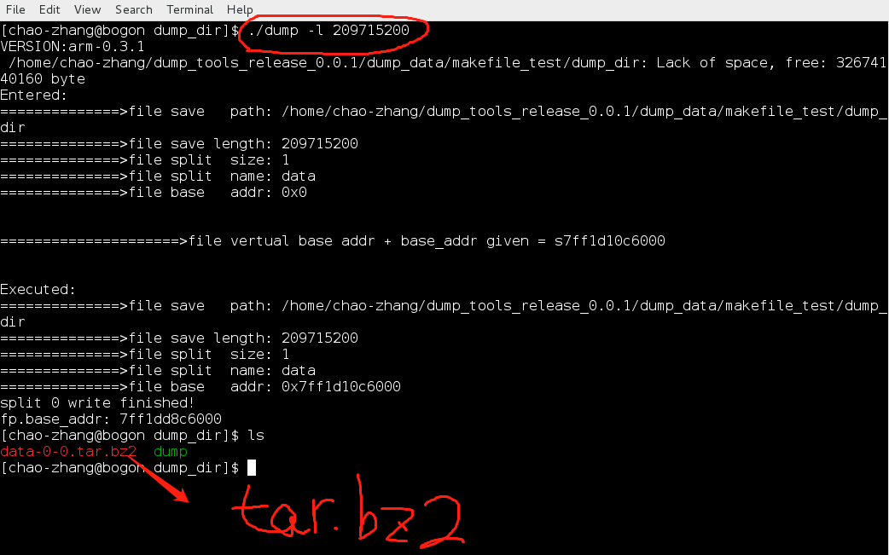
1.Dump使用方法
2.dump程序例程
运行:
./dump -l 209715200
参数-l :1024*1024*200 = 209715200=200MB
该命令将，/dev/modem内200MB的数据导出，不进行分片，为一个整体进行压缩生成.tar.bz2，进行存放。

Slide 6
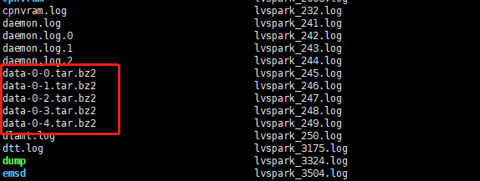
1.Dump使用方法
2.dump程序例程
运行:
./dump -l 209715200 -s 5
参数-l :1024*1024*200 = 209715200=200MB
参数-s :5表示分为5片进行压缩保存
该命令将，/dev/modem内200MB的数据导出，
分为5片，为一个整体进行压缩生成.tar.bz2文
件，进行存放。

Slide 7
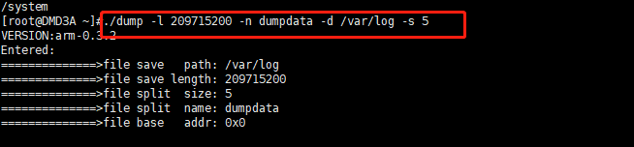
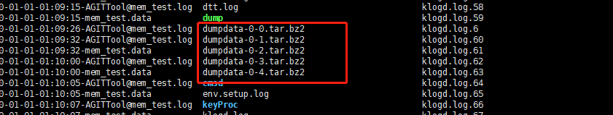
1.Dump使用方法
2.dump程序例程
运行:
./dump -l 209715200 –n dumpdata –d /var/log -s 5
参数-l :1024*1024*200 = 209715200=200MB
参数-s :5表示分为5片进行压缩保存
参数-d: /home/chao-zhang表示将导出文件放到此文件夹下，若当前文件夹容量不够，可使用该参数更换保存路径
参数-n: dumpdata导出的文件被命名为
dumpdata
参数-d用来指定导出数据的保存路径，若当前路径的空间不足以保存导出数据时，可使用该参数进行数据导出路径的设定。图2-4使用-n命名其为dumpdata, -d指定其保存路径为：/var/log。

Slide 8
1.Dump使用方法
2.dump程序例程
运行:
./dump -l 209715200 –n dumpdata –d /var/log -s 5
参数-l :1024*1024*200 = 209715200=200MB
参数-s :5表示分为5片进行压缩保存
参数-d: /home/chao-zhang表示将导出文件放到此文件夹下，若当前文件夹容量不够，可使用该参数更换保存路径
参数-n: dumpdata导出的文件被命名为dumpdata
参数-a(十六进制)可以设定导出数据的偏移量，默认为0，当改变该值时，程序将从该参数指定的偏移处开始进行数据导出。一般不设置，取默认0即可。

Slide 9
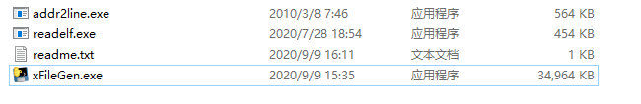
2.X-file使用方法
2.dump程序例程
运行环境：windows
运行此工具所必须的文件如图2-7。addr2line为地址转换工具，readelf是源码读取文件，xFileGen是栈回溯及错误信息分析工具，需要配合L1860-MODEM.axf源码文件，此源文件需与系统跑死时所烧录的源码文件一致。

Slide 10
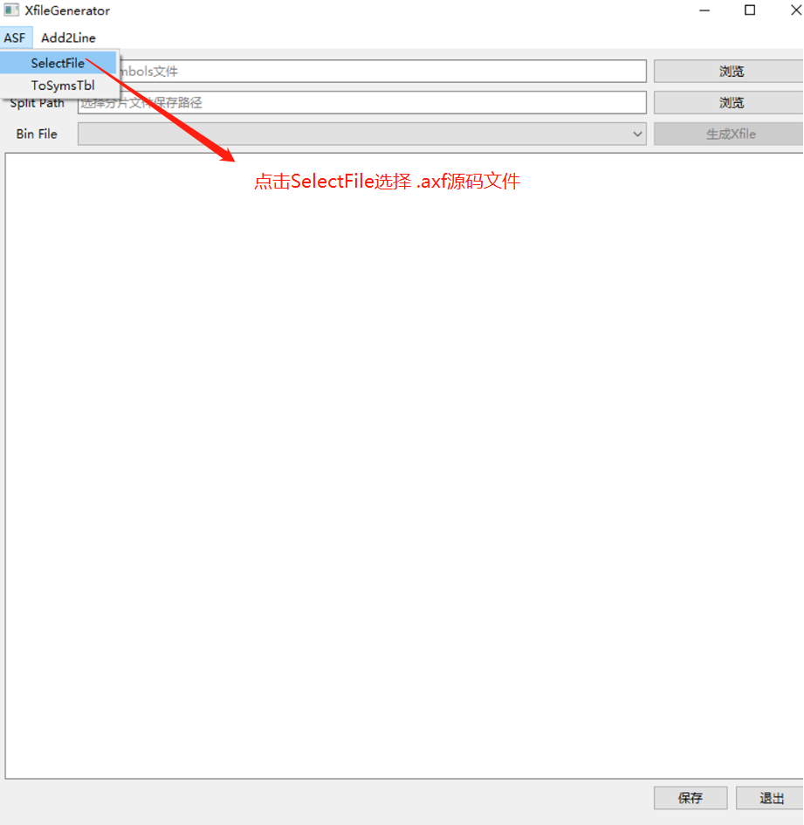
2.X-file使用方法
2.如何使用Xfile
(a) 双击xFileGen.exe文件
(b) 生成sym.xlsx，如图2-9所示，点击ASF，选择.axf文件。

Slide 11
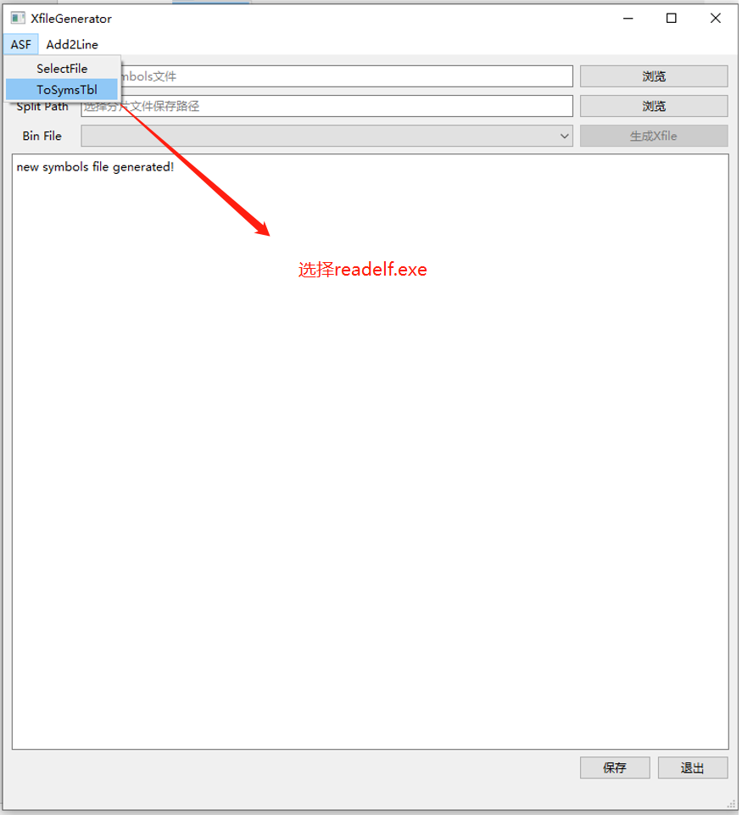
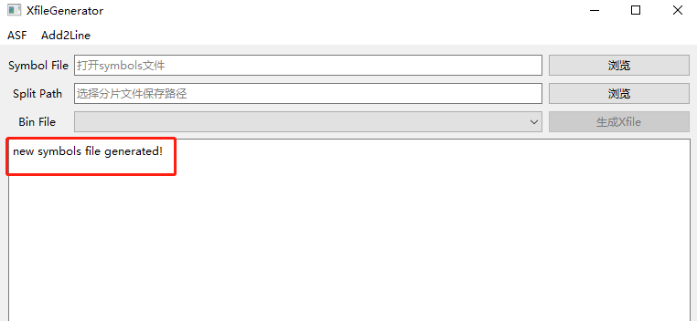
2.X-file使用方法
2.如何使用Xfile
(c) 点击ASF, 选择readelf.exe 当输出“new symbols file generated!”，应当生成sym.xlsx文件，如图2-10所示。

Slide 12
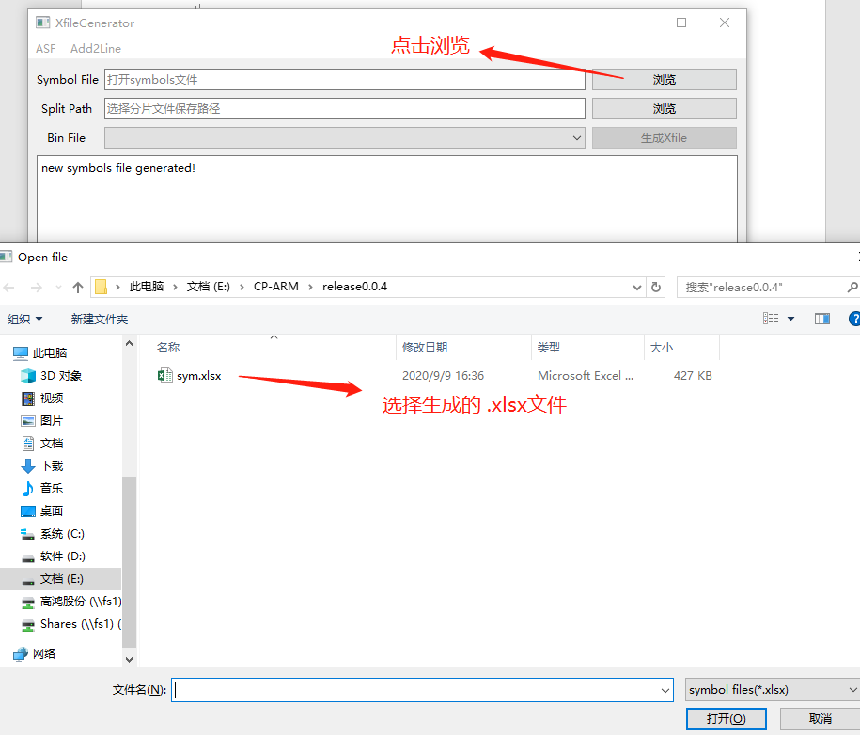
2.X-file使用方法
2.如何使用Xfile
(d) 载入刚生成的symbol file,点击浏览，载入sym.xlsx，如图2-11所示。

Slide 13
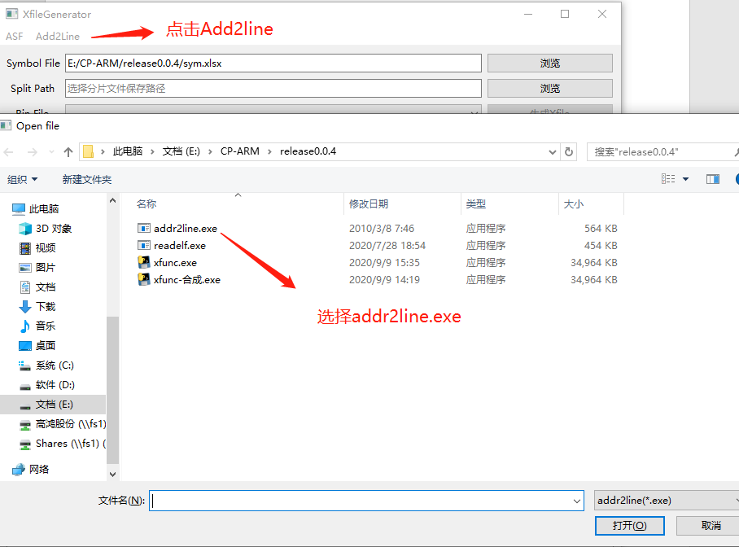
2.X-file使用方法
2.如何使用Xfile
(e) 点击Add2line 选择addr2line.exe工具，如图2-12所示

Slide 14
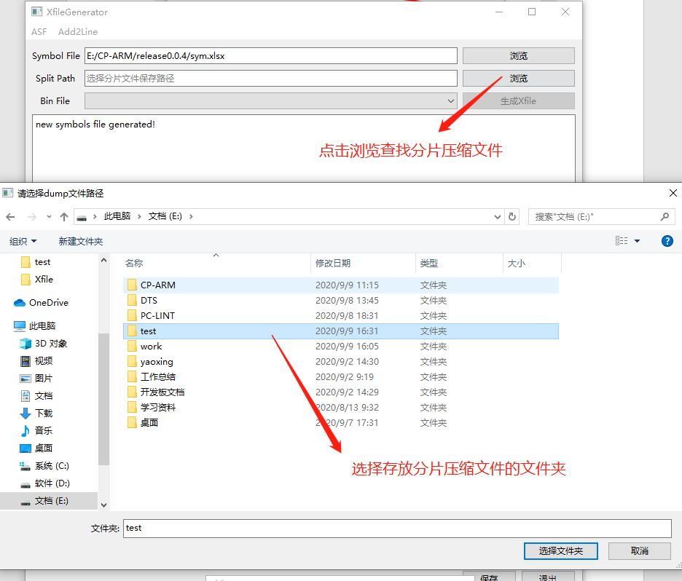
2.X-file使用方法
2.如何使用Xfile
(f) 载入dump file，浏览，载入dump出来的bin文件，如图2-13所示。

Slide 15
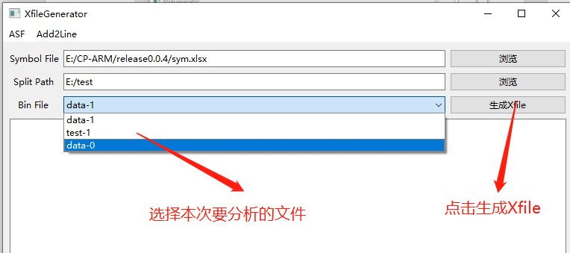
2.X-file使用方法
2.如何使用Xfile
(g) 选中目录后，若该目录下存放的有AP侧导出的分片压缩文件以tar.bz2结尾，会自动加载把所有的文件按其命名加载进来，如图2-13所示。若无分片压缩文件，（生成Xfile按钮不可用）选择此次导入的文件名，点击生成Xfile按钮，应当输出分析的结果，如图2-14所示。点击下方保存，可以保存此次生成结果。

Slide 16
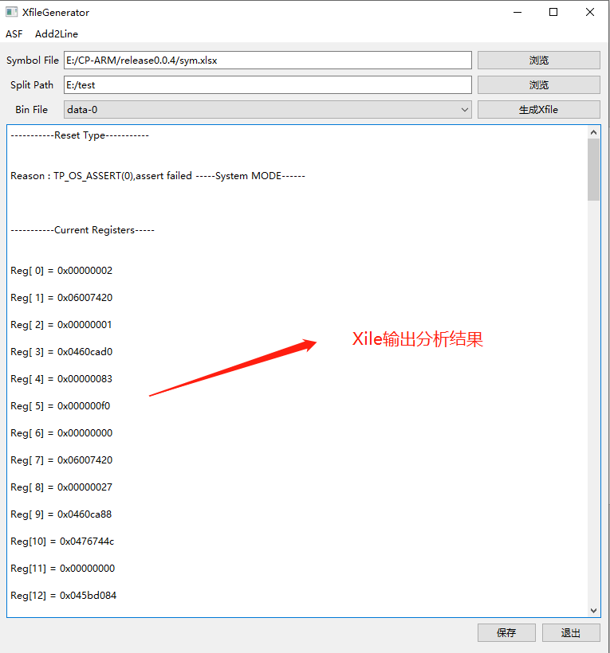
2.X-file使用方法
2.如何使用Xfile

Slide 17
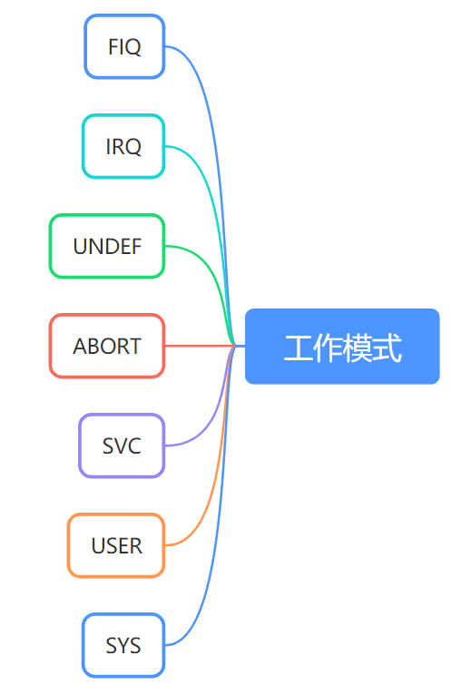
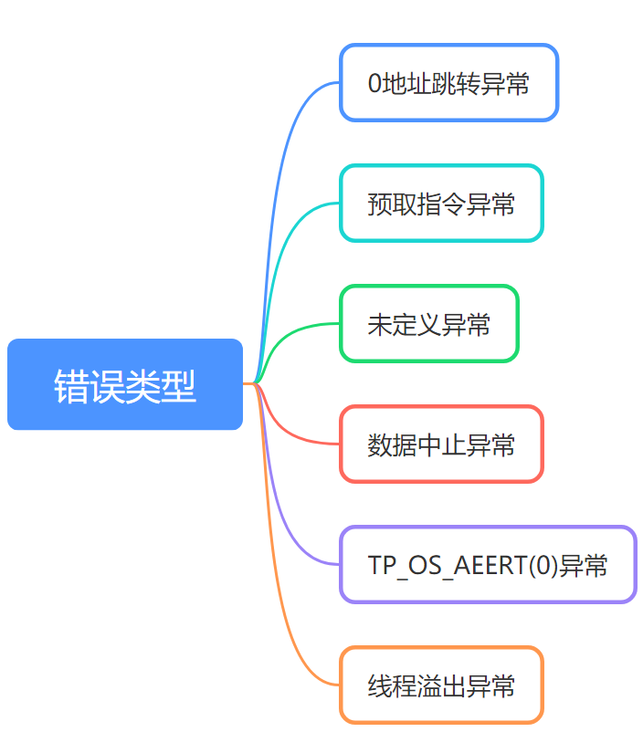

Slide 18
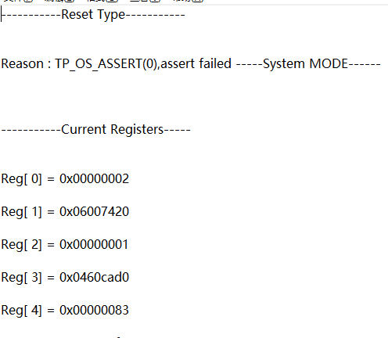
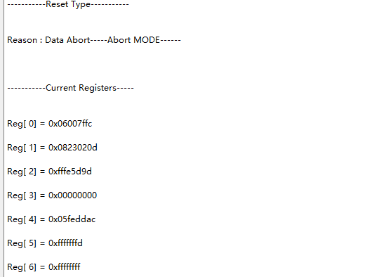

Slide 19
2.X-file
7种工作模式：
FIQ 处理快速中断
IRQ 处理普通中断
UNDEF 未定义的指令执行时进入该模式
ABORT 数据或指令预取中止时进入该模式
SVC 操作系统使用的保护模式
User 正常的程序执行状态
Sys 具有特权的操作系统任务
死机原因
0地址跳转异常
预取指令地址异常(abort)
未定义指令异常（undefined）
数据中止异常(abort模式)
TP_OS_ASSERT(0)异常（svc/sys）
线程溢出异常(svc)

